Slide 1


11
NIỀM VUI TUỔI THƠ
Bài
20
NHÍM NÂU KẾT BẠN
Đọc mở rộng
Bản quyền : FB Đặng Nhật Linh- https://www.facebook.com/nhat.linh.3557440

Slide 2

1
Tìm đọc các bài viết về hoạt động của học sinh ở trường.
Thảo luận nhóm
Bản quyền : FB Đặng Nhật Linh- https://www.facebook.com/nhat.linh.3557440

Slide 3





Lễ kỉ niệm
Chào mừng ngày nhà giáo việt Nam 20/11
Trong tiết trời đã chuyển mình, trong hơi thở lành lạnh mùa đông, tràn ngập niềm vui tươi phấn khởi của toàn thể CBGV–HS trường Tiểu học Vũ Xuân Thiều đã tổ chức ngày nhà giáo Việt Nam vào chiều ngày 19/11. Với chương trình giao lưu ngày nhà giáo việt nam 20/11 qua các phần Văn nghệ - Hái hoa dân chủ - Chơi trò chơi dân gian…Tất cả học sinh muốn gửi đến các thầy cô giáo những lời tri ân sâu sắc nhất.
Từ buổi giao lưu các em được hiểu thêm về truyền thống “Tôn sư trọng đạo” của dân tộc ta. Qua đó các em được bày tỏ lòng biết ơn thầy cô giáo bằng những lời ca, tiếng hát, những câu hỏi hay về ngày nhà giáo việt nam. Sự sôi nổi, sự hào hứng, phấn khởi của các em trong buổi giao lưu đã thể hiện tấm lòng của mình đến mỗi thầy cô giáo.
Đây thực sự là một chương trình đầy ý nghĩa, để lại trong mỗi học sinh, mỗi giáo viên của trường Tiểu học Vũ Xuân Thiều những cảm xúc thật sâu lắng, thật ngọt ngào, hướng tới ngày 20/11. Các em đã gây nhiều ấn tượng, nhiều cảm xúc qua các phần thể hiện.
Bản quyền : FB Đặng Nhật Linh- https://www.facebook.com/nhat.linh.3557440

Slide 4
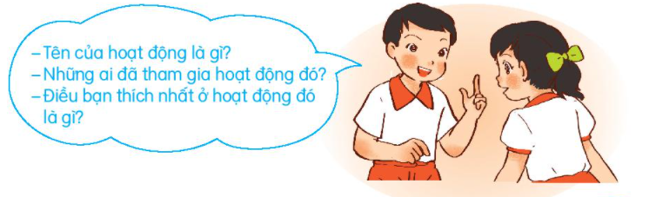
2
Nói với bạn về hoạt động em yêu thích.
Bản quyền : FB Đặng Nhật Linh- https://www.facebook.com/nhat.linh.3557440

Slide 5





củng cố - dặn dò
Tìm đọc các bài hướng dẫn tổ chức trò chơi hoặc hoạt động tập thể.
Xem trước bài sau.

Slide 6






Tạm biệt và hẹn gặp lại
các con vào những tiết học sau!

